Slide 1

Projektovanje i dizajn štampane ploče na primeru LED bedža
Jovana Janjatović
Kosta Jovanović
Mihajlo Ninkov
IEEESTAC konferencija
Novembar 2022.

Slide 2

IDEJA PROJEKTA
Željene osobine našeg bedža:
Emitovanje svetlosti u bojama logoa IS Petnice
Lagana i malih dimenzija
Mogućnost kontrole rada diode koristeći Arduino mikrokontroler

Slide 3
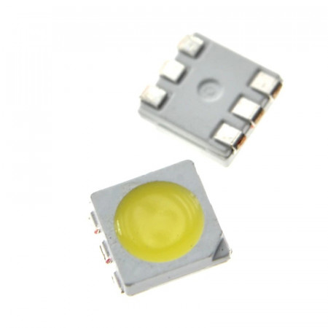
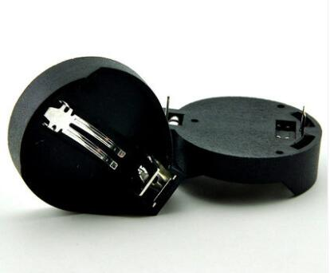
OD IDEJE DO BEDŽA
Odabir odgovarajućih elektronskih komponenti i računanje nepoznatih vrednosti
22 LED diode u 5 različiith boja;
diode;
Otpornici različitih otpornosti;
NPN bipolarni tranzistori;
Držači za 3V dugmaste baterije;
Konektori.

Slide 4
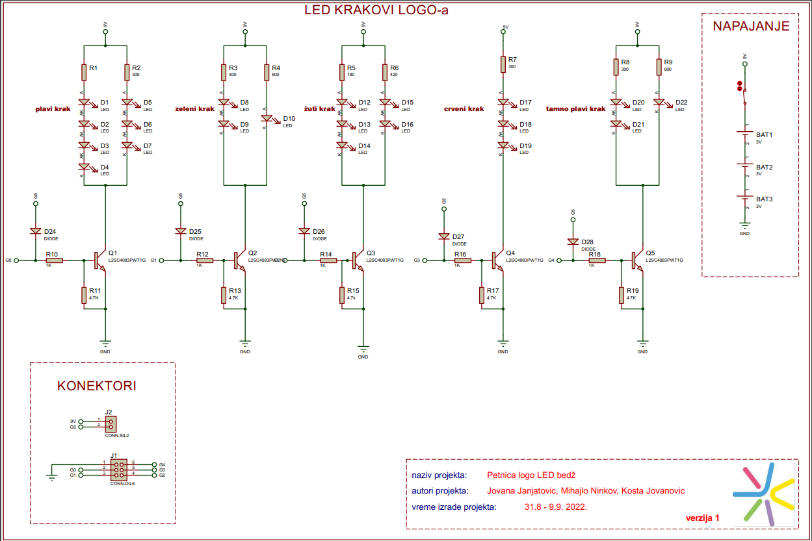
OD IDEJE DO BEDŽA
2. Šematski prikaz sistema

Slide 5
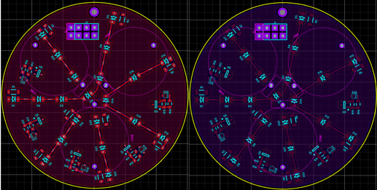
OD IDEJE DO BEDŽA
3. Raspoređivanje i povezivanje komponenti na PCB ploči
PCB (Printed Circuit Board) - pasivna elektronska komponenta koja omogućava ostvarivanje veze između elektronskih komponenti koja su na njoj montirane

Slide 6
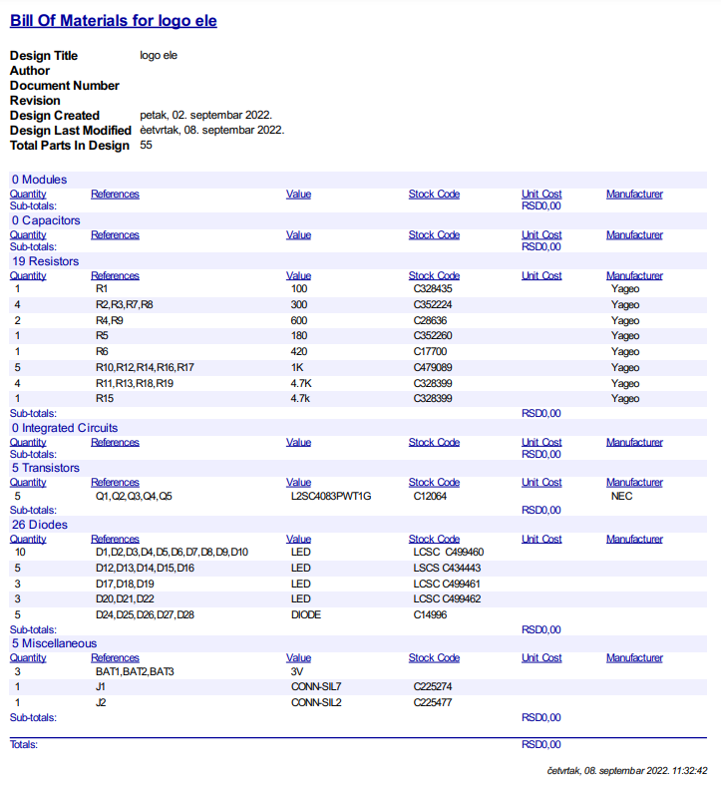
OD IDEJE DO BEDŽA
4. Izrada dokumentacije neophodne za industrijsko sastavljanje PCB-a
BOM file
PnP file
Gerber file

Slide 7
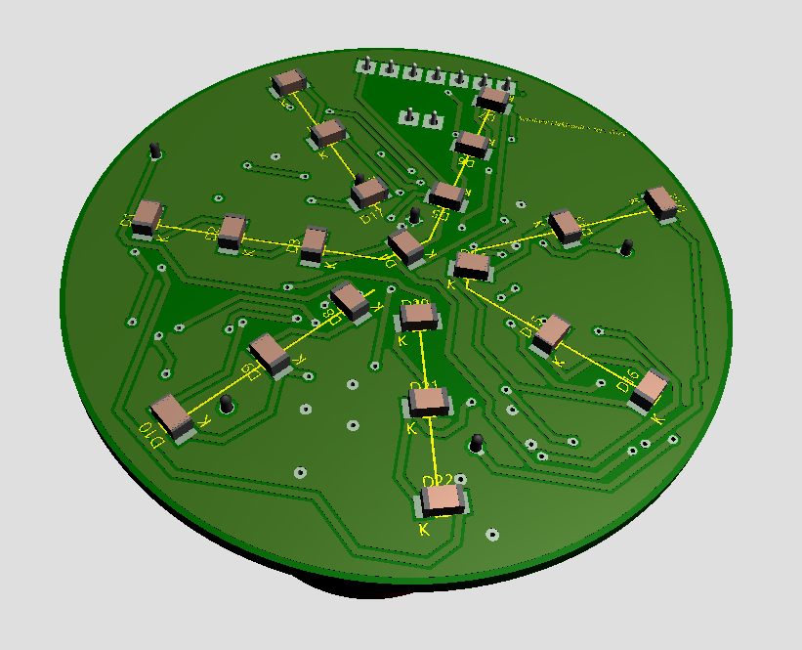
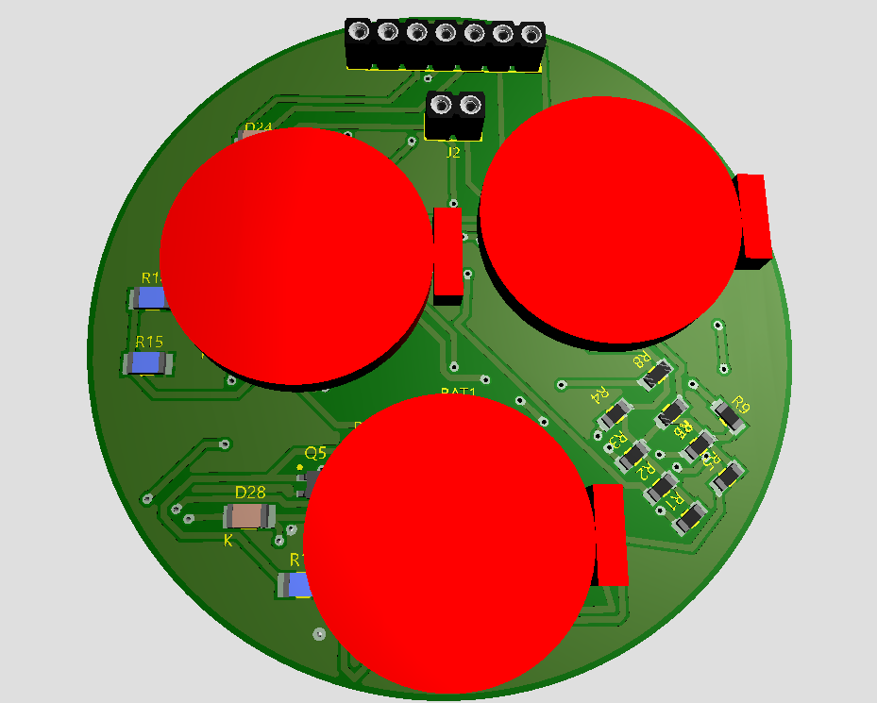
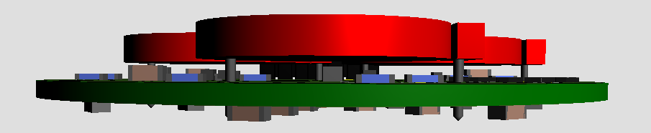
PLOČA U PRVOJ ZAVRŠNOJ FAZI

Slide 8
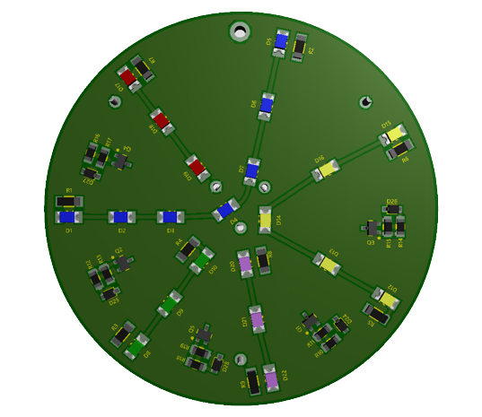
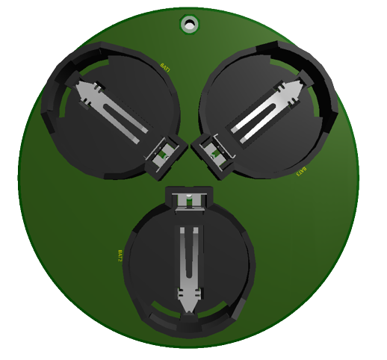
Finalni izgled

Slide 9
„PETNIČKI BEDŽ“ U BUDUĆNOSTI
Razvijanje projekta:
Konstrukcija zaštitnog kućišta
Unapređivanje kvaliteta logoa
Ideje za unapređivanje projekta:
Nezavisna kontrola svake diode pojedinačno
Optimizacija u komercijalne svrhe
Unapredjenje izvora napajanja
Dodavanje većeg broja LED dioda

Slide 10

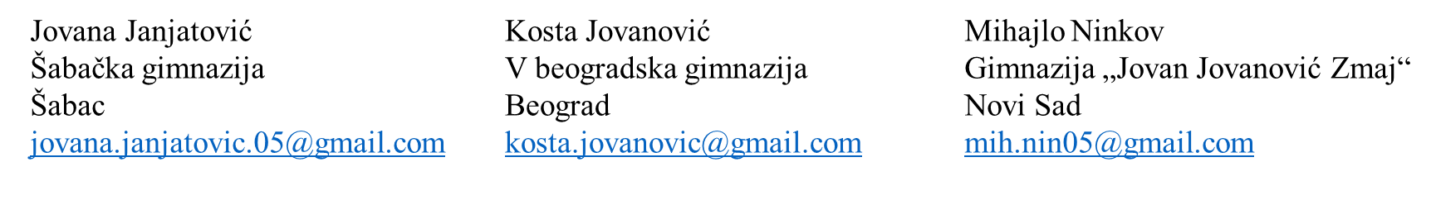
HVALA NA PAŽNJI!
Kompletan projekat

